Slide 1
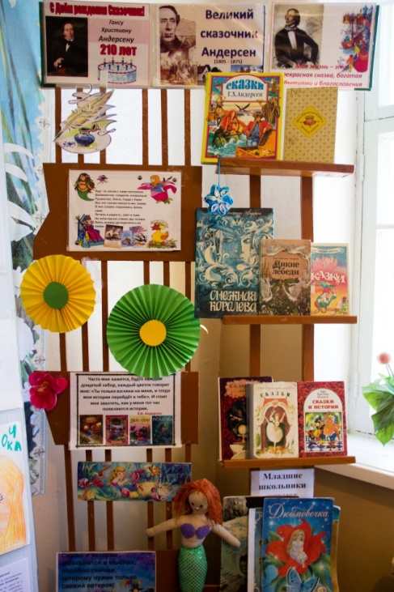
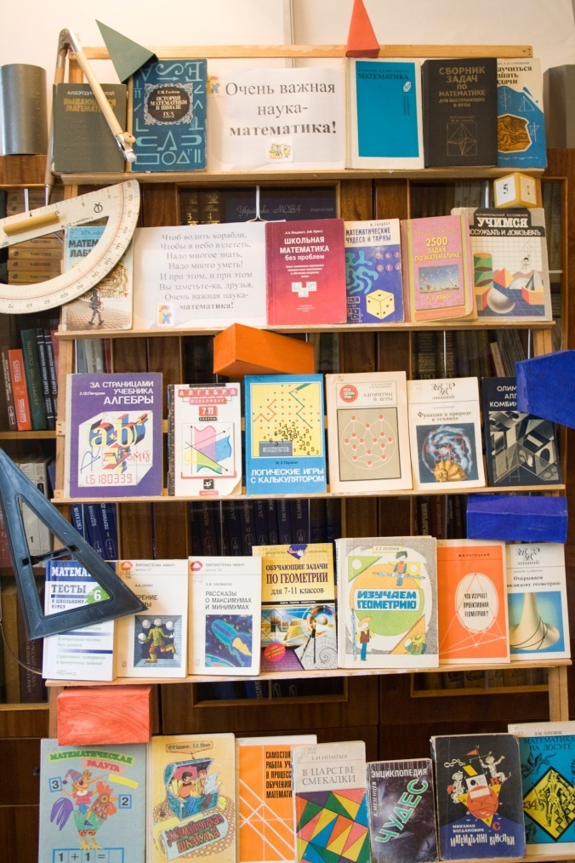
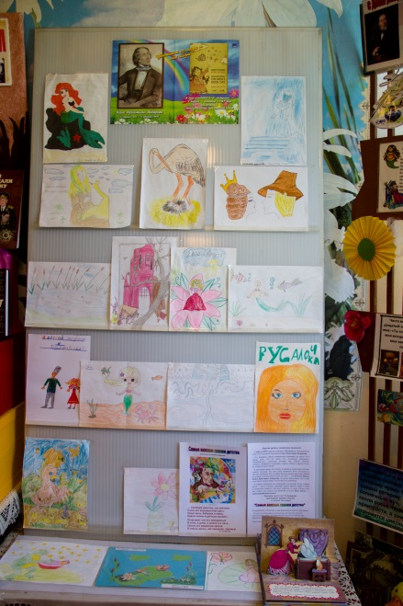
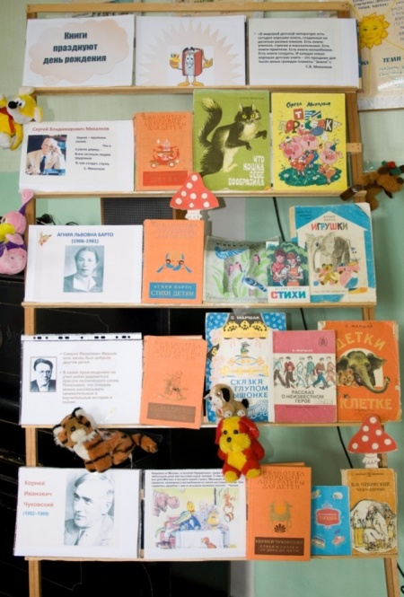
Много интересного и полезного можно узнать из наших выставок

Slide 2
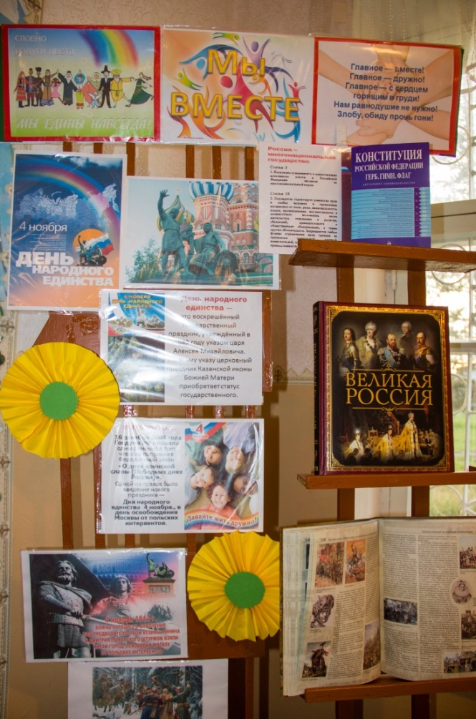
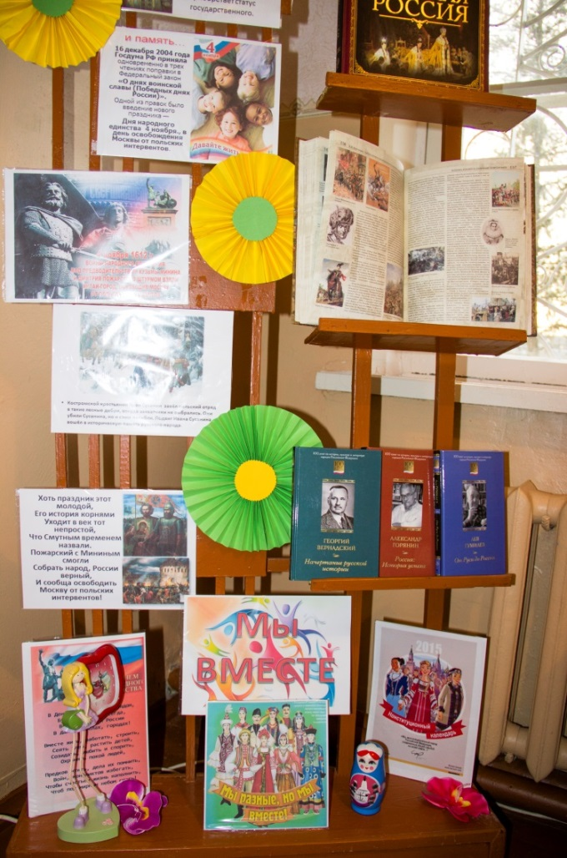

Slide 3
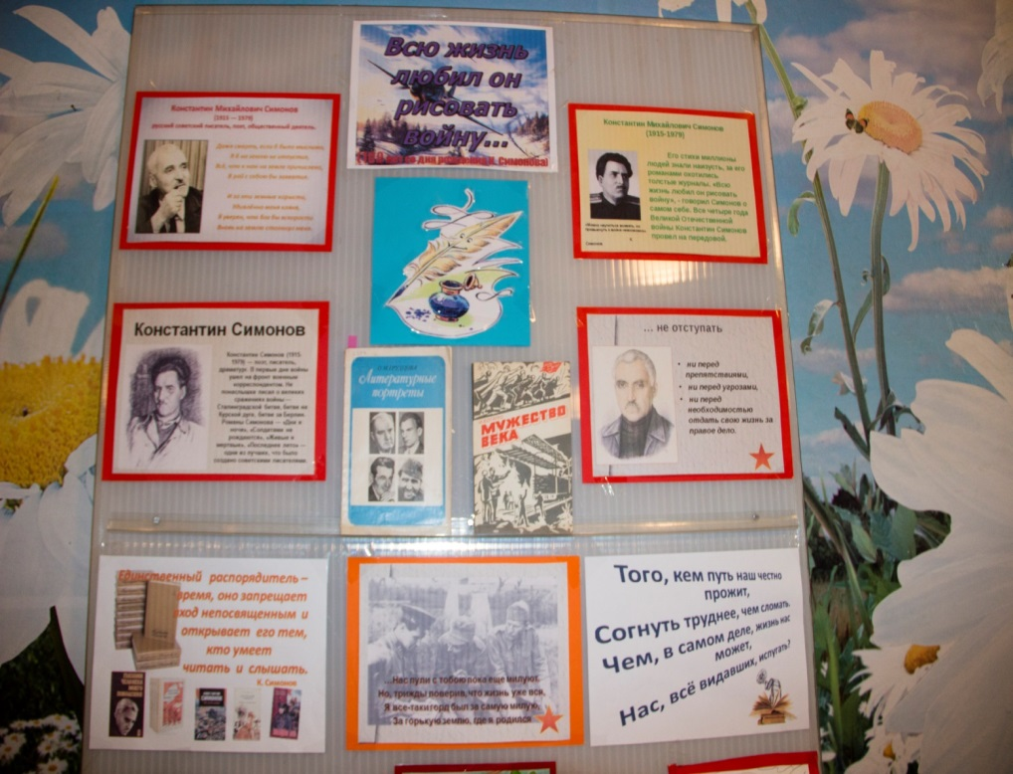
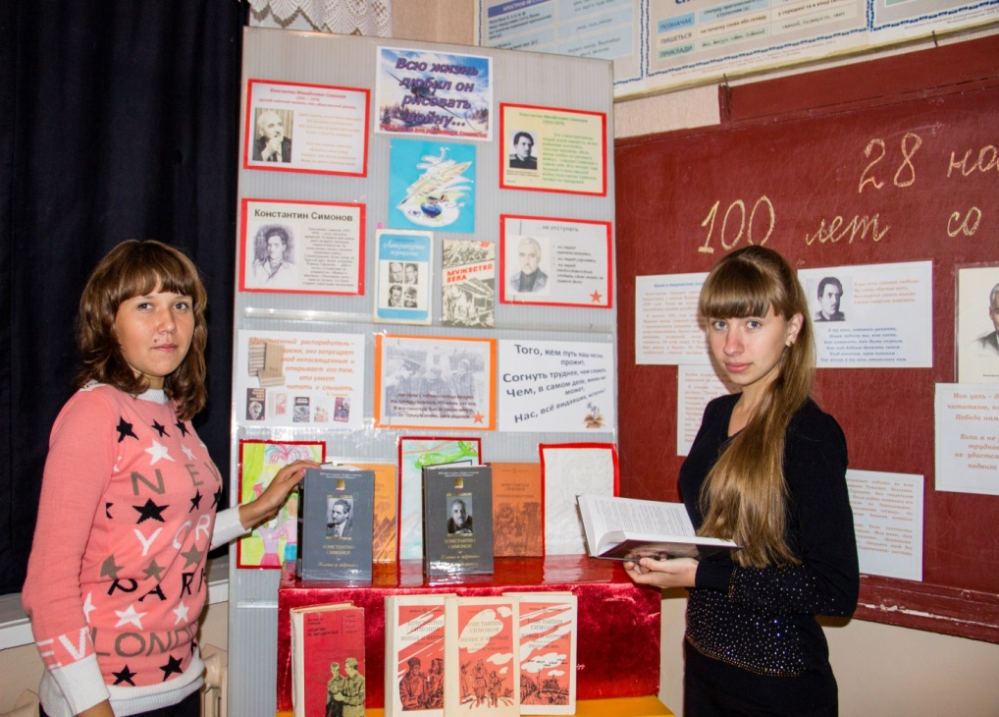

Slide 4
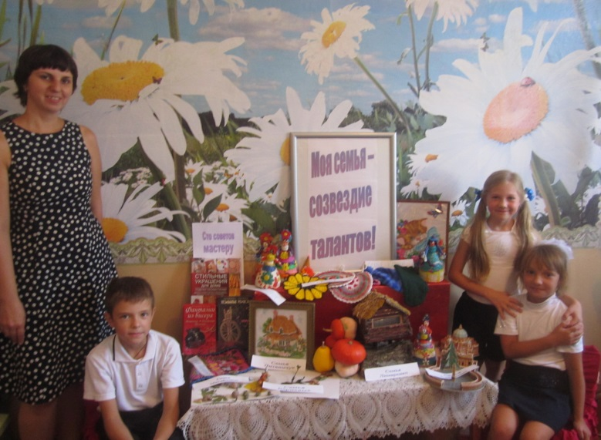
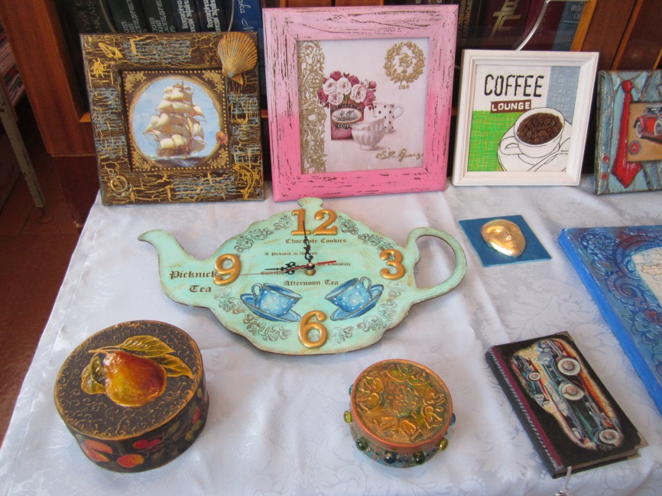
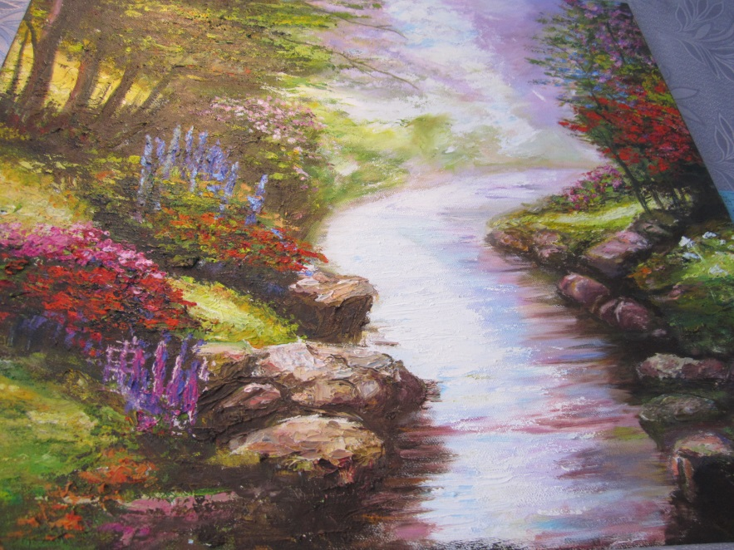
Моя семья созвездие талантов

Slide 5
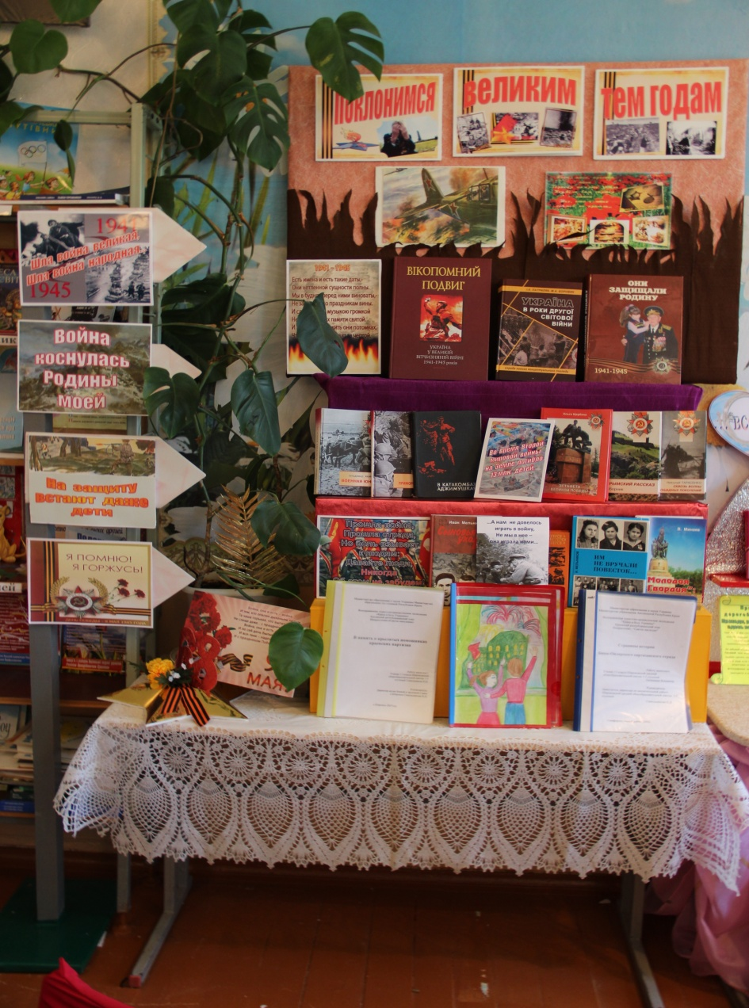
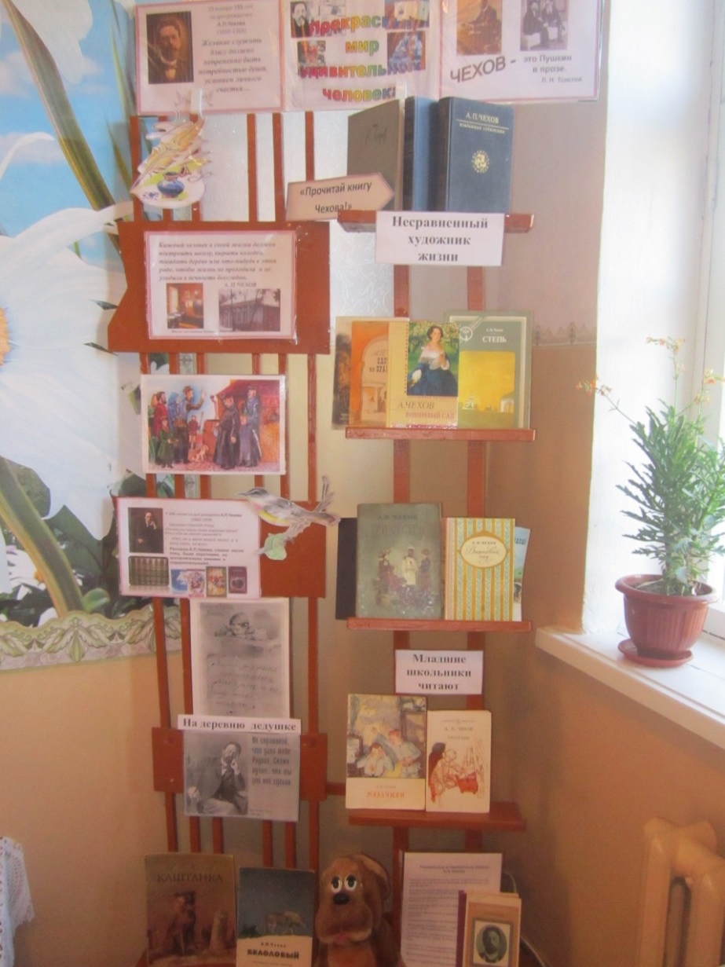
Инновационные книжные выставки
«Поклонимся великим тем годам» - выставка-панорама
«Прекрасный мир удивительного человека» - выставка-портрет

Slide 6
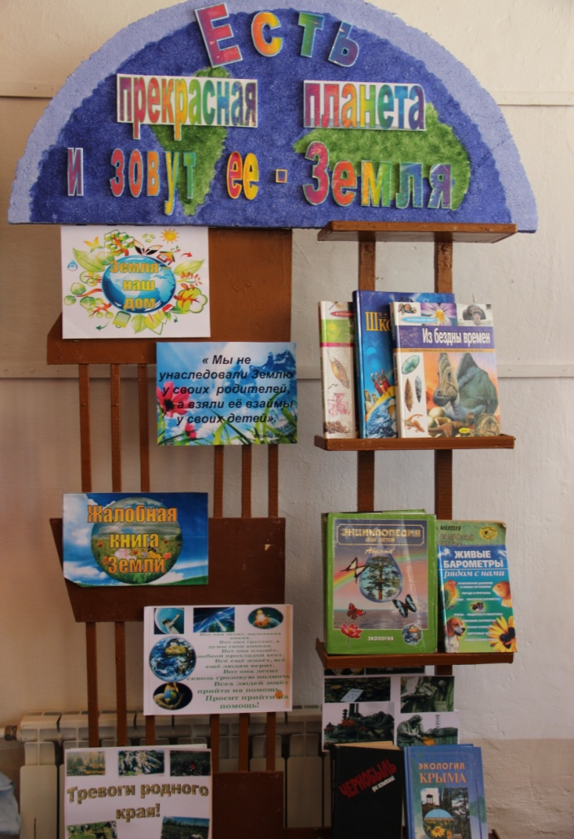
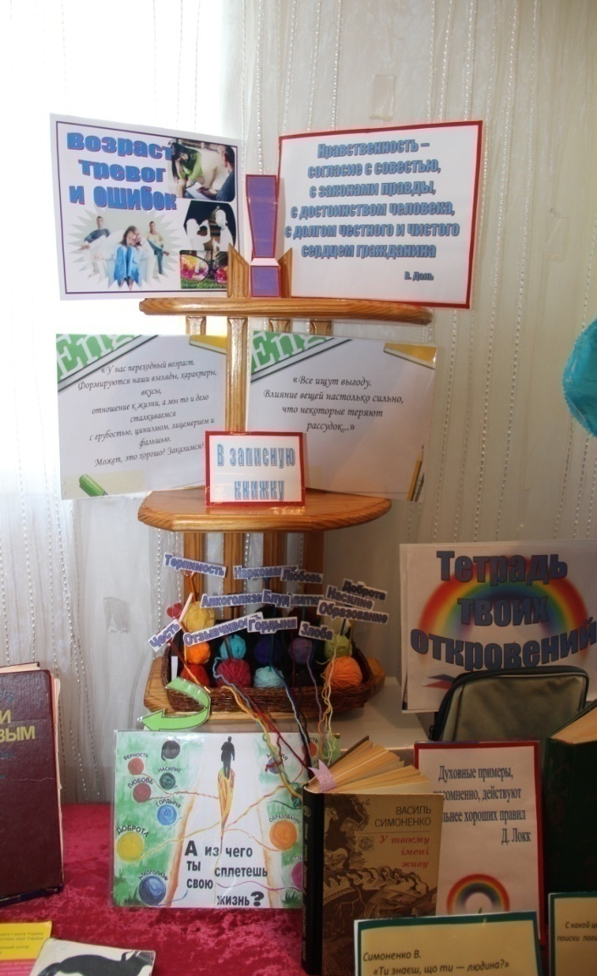
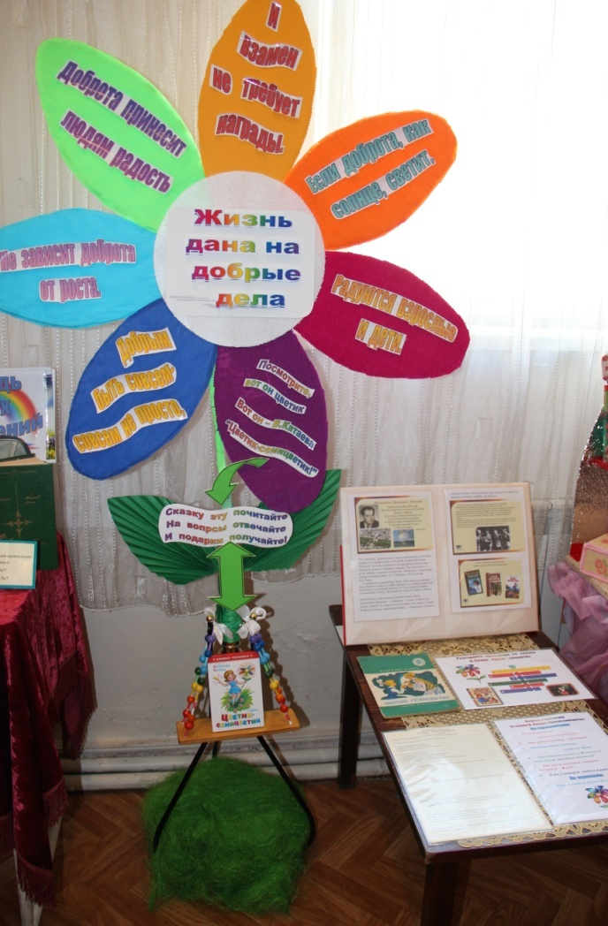
«Есть прекрасная планета
и зовут ее Земля!»-
выставка – полемика
«Жизнь дана
на добрые дела!» -
выставка – викторина,
книжная выставка – кроссворд
«Возраст тревог
и ошибок»-
книжная
выставка – диалог

Slide 7
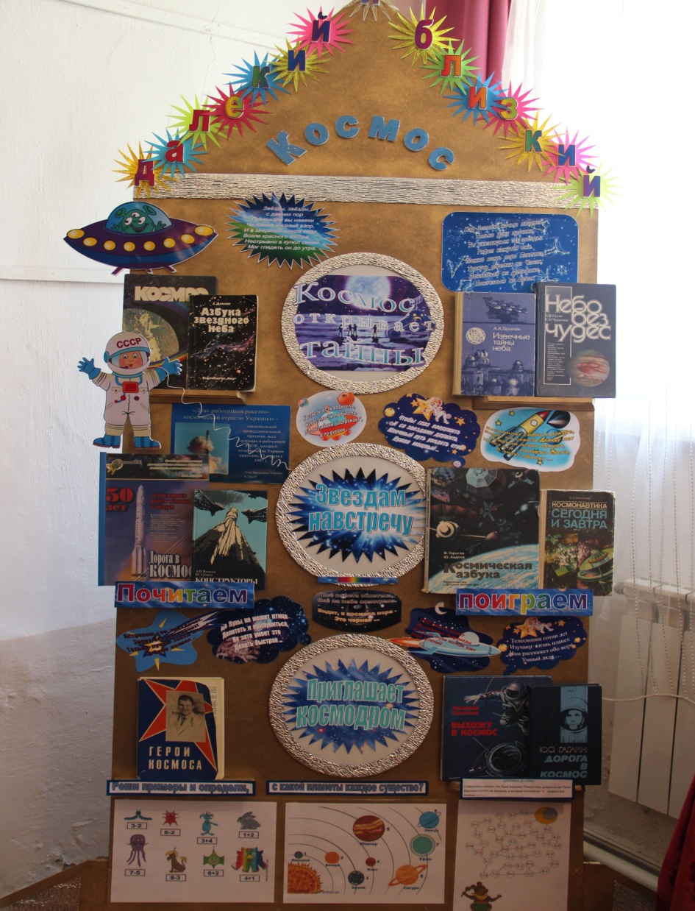
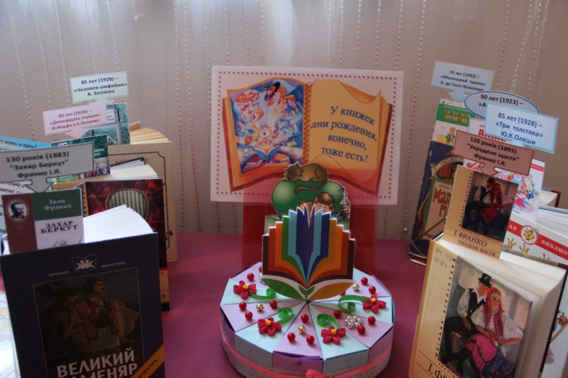
«Я ль на свете.?!»-выставка-хобби
«Космос далекий и близкий» -
книжная выставка – игра
путешествие
«У книжек дни рождения,
конечно, тоже есть!» - выставка-праздник

